Slide 1

Аттрактор Рикитаки
Кирилл Захаров

Slide 2

Качественный анализ
$$\left\{\begin{aligned}&\frac{dx}{dt}=−μx+yz \\ &\frac{dy}{dt}=−μy+\left(z−a\right)x \\ &\frac{dz}{dt}=1−xy\end{aligned}\right.$$
Решая систему получаем
4 стационарные точки

Slide 3


Качественный анализ
$$\left\{\begin{aligned}x_{1,2}=±\frac{\sqrt{\frac{a−\sqrt{a^{2}+4μ^{2}}}{μ}}}{\sqrt{2}} \\ y_{1,2}=±\frac{\sqrt{2}}{\sqrt{\frac{a−\sqrt{a^{2}+4μ^{2}}}{μ}}} \\ z_{1,2}=\frac{1}{2}(a−\sqrt{a^{2}+4μ^{2}})\end{aligned}\right.$$
$$\left\{\begin{aligned}x_{3,4}=±\frac{\sqrt{\frac{a+\sqrt{a^{2}+4μ^{2}}}{μ}}}{\sqrt{2}} \\ y_{3,4}=±\frac{\sqrt{2}}{\sqrt{\frac{a+\sqrt{a^{2}+4μ^{2}}}{μ}}} \\ z_{3,4}=\frac{1}{2}(a+\sqrt{a^{2}+4μ^{2}})\end{aligned}\right.$$

Slide 4
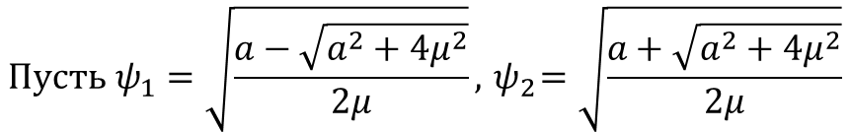

Качественный анализ
$${Пусть ψ}_{1}=\sqrt{\frac{a−\sqrt{a^{2}+4μ^{2}}}{2μ}},{ ψ}_{2}=\sqrt{\frac{a+\sqrt{a^{2}+4μ^{2}}}{2μ}}$$
$$Тогда\left\{\begin{aligned}x_{1,2}=±\frac{\sqrt{2}\sqrt{\frac{a−\sqrt{a^{2}+4μ^{2}}}{μ}}}{2}=±{ ψ}_{1} \\ y_{1,2}=±\frac{2}{\sqrt{2}\sqrt{\frac{a−\sqrt{a^{2}+4μ^{2}}}{μ}}}=±\frac{1}{{ ψ}_{1}} \\ z_{1,2}=\frac{1}{2}\left(a−\sqrt{a^{2}+4μ^{2}}\right)=μψ_{1}^{2}\end{aligned}\right.$$
Тоже самое для стационарных
точек 3 и 4

Slide 5

Качественный анализ
Якобиан системы имеет вид
$$J\left(x,y,z\right)=\left(\begin{matrix}−μ & z & y \\ z−a & −μ & x \\ −y & −x & 0\end{matrix}\right)$$
Найдя корни характеристических уравнений получим следующие состояния
$$Точки \left(x_{1},y_{1},z_{1}\right),\left(x_{2},y_{2},z_{2}\right) −седло$$
$$Точки \left(x_{3},y_{3},z_{3}\right),\left(x_{4},y_{4},z_{4}\right) −спиральный устойчивый фокус$$

Slide 6
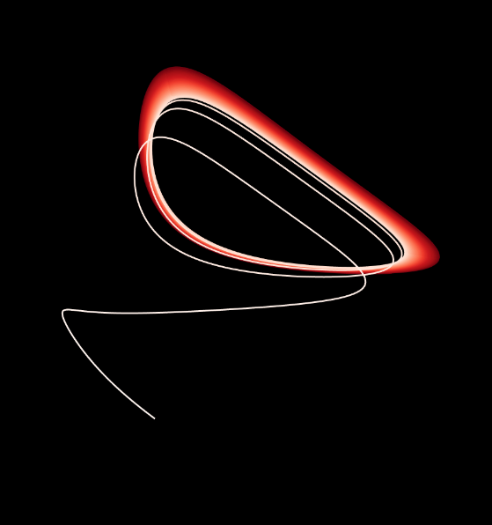
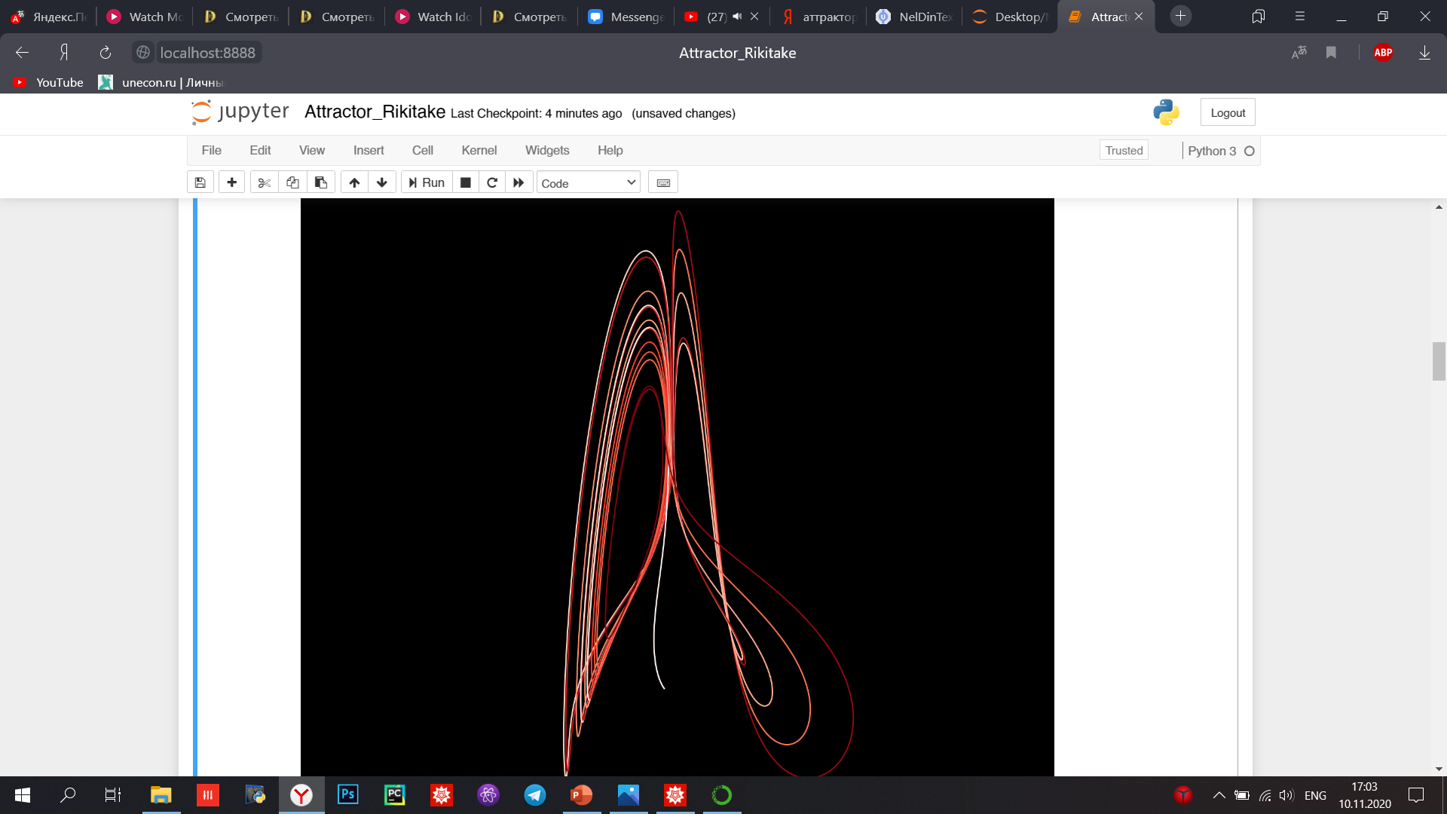


$$μ=0.2$$
$$a=0.5$$
$$μ=1.2$$
$$a=0.9$$

Slide 7
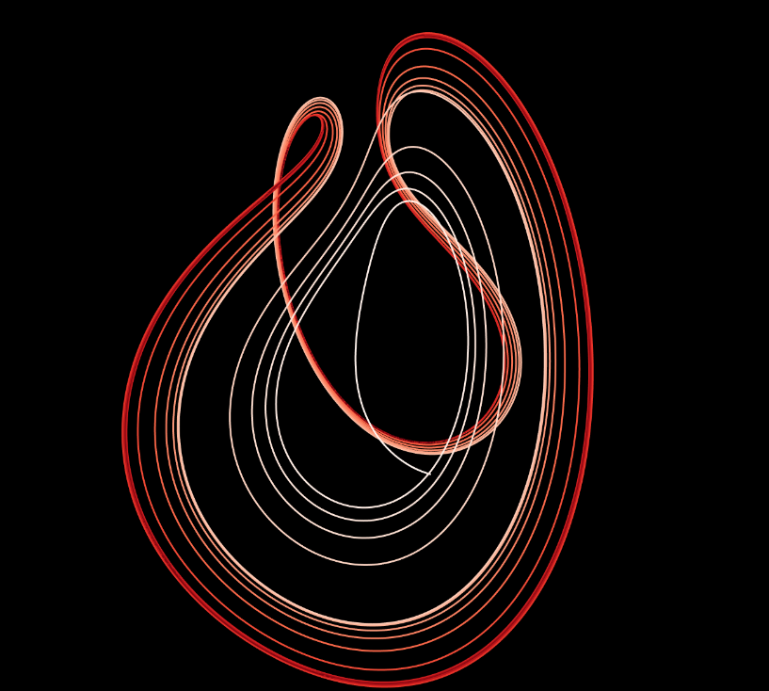
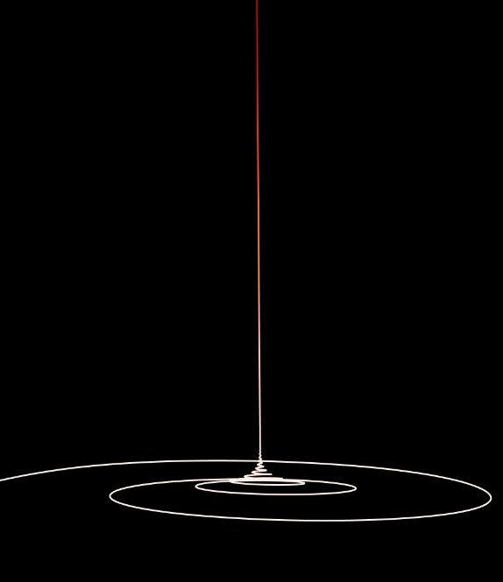


$$μ=0.498$$
$$a=1$$
$$μ=1$$
$$a=23$$

Slide 8
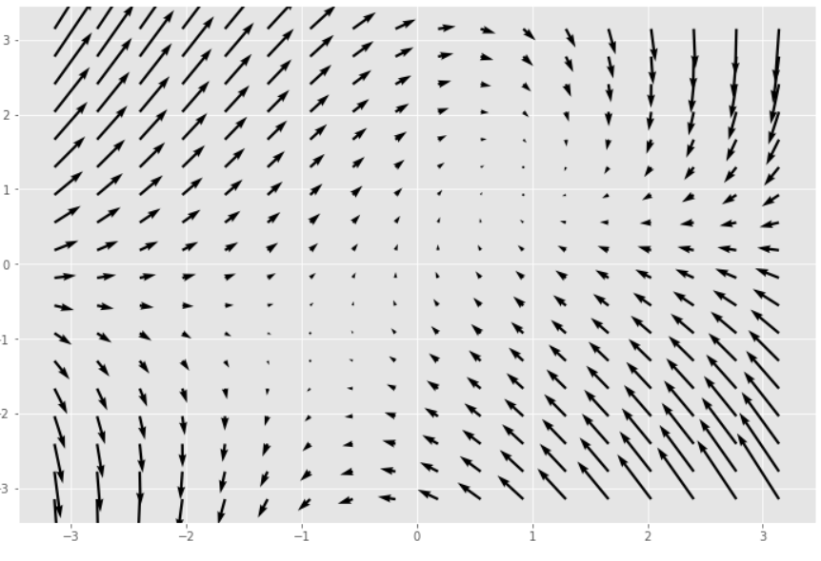
Векторный график стационарных точек

Slide 9
That’s that

